Slide 1

冷内存主动回收
用户态策略驱动
蚂蚁集团 黄靖

Slide 2
目录
01
为什么要做冷内存回收
CONTENT
02
现状
03
我们的方案
04
未来展望

Slide 3
1
Part One
为什么要回收冷内存

Slide 4
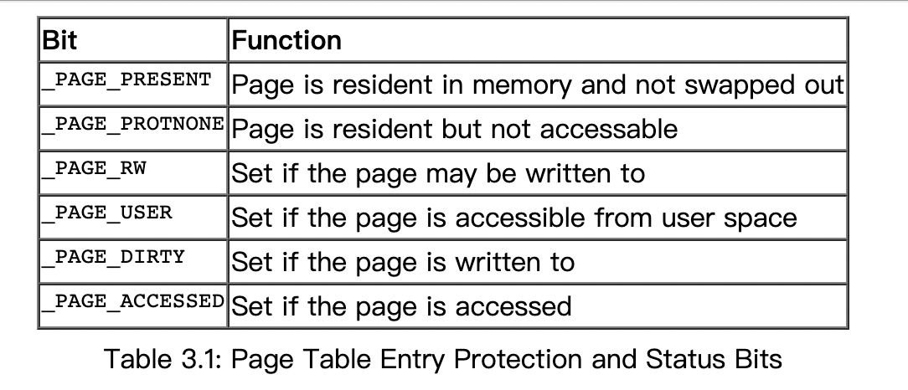
为什么要做冷内存回收
内存超卖——内存分满了，但是cpu还有很多空余
冷内存：长时间不读写的内存
访问内存的方式
syscall
mmu

Slide 5
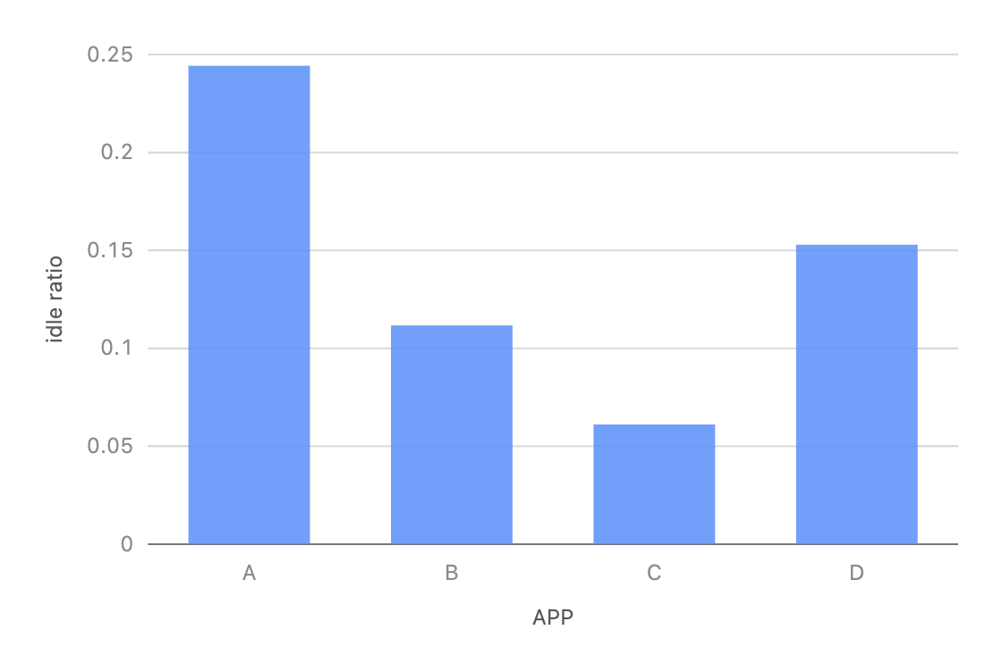
应用4小时未访问匿名页冷页比例

Slide 6
对冷内存回收的诉求
不同业务支持不同的策略
不同类型的页不同的策略
对业务无感——极少的swapin
稳定的超卖

Slide 7
2
Part One
现状

Slide 8
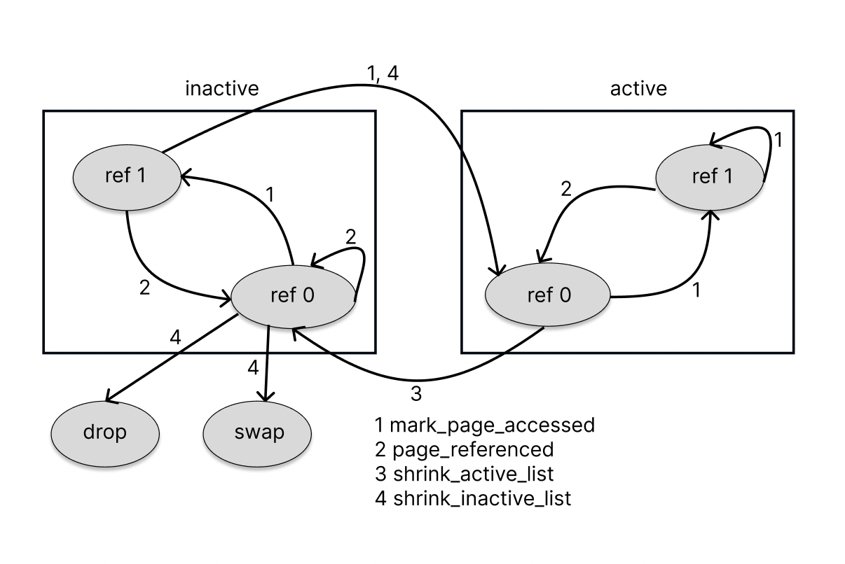
Linux Native Lru

Slide 9
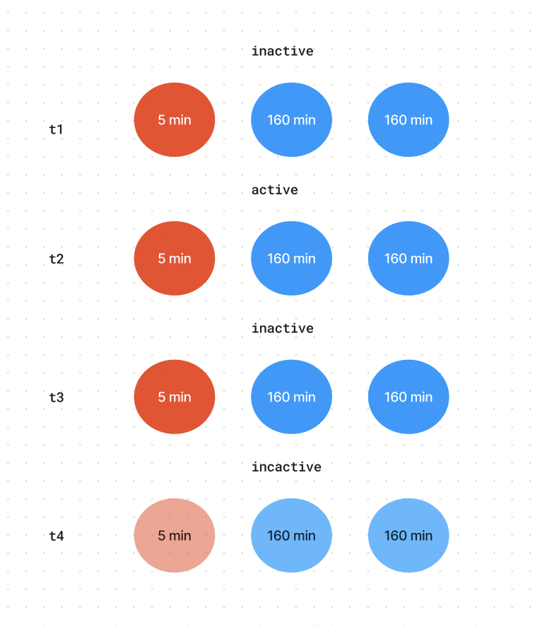
无法精确区分冷页的程度

Slide 10
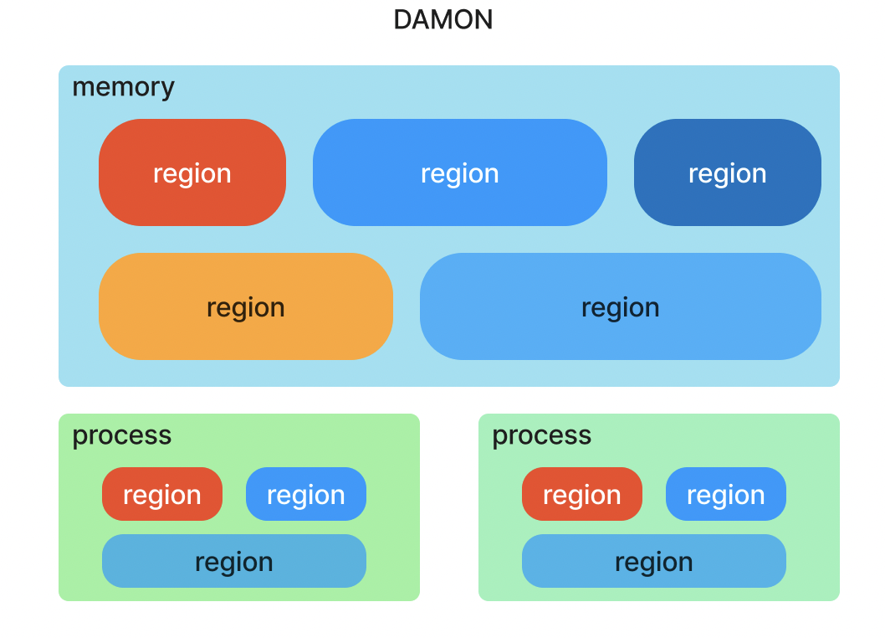
DAMON
物理页不太容易有大块的冷热区域
不支持cgroup级别的配置
进程级别配置比较繁琐
内核态程序，问题修复发布周期长

Slide 11
3
Part One
我们的方案

Slide 12
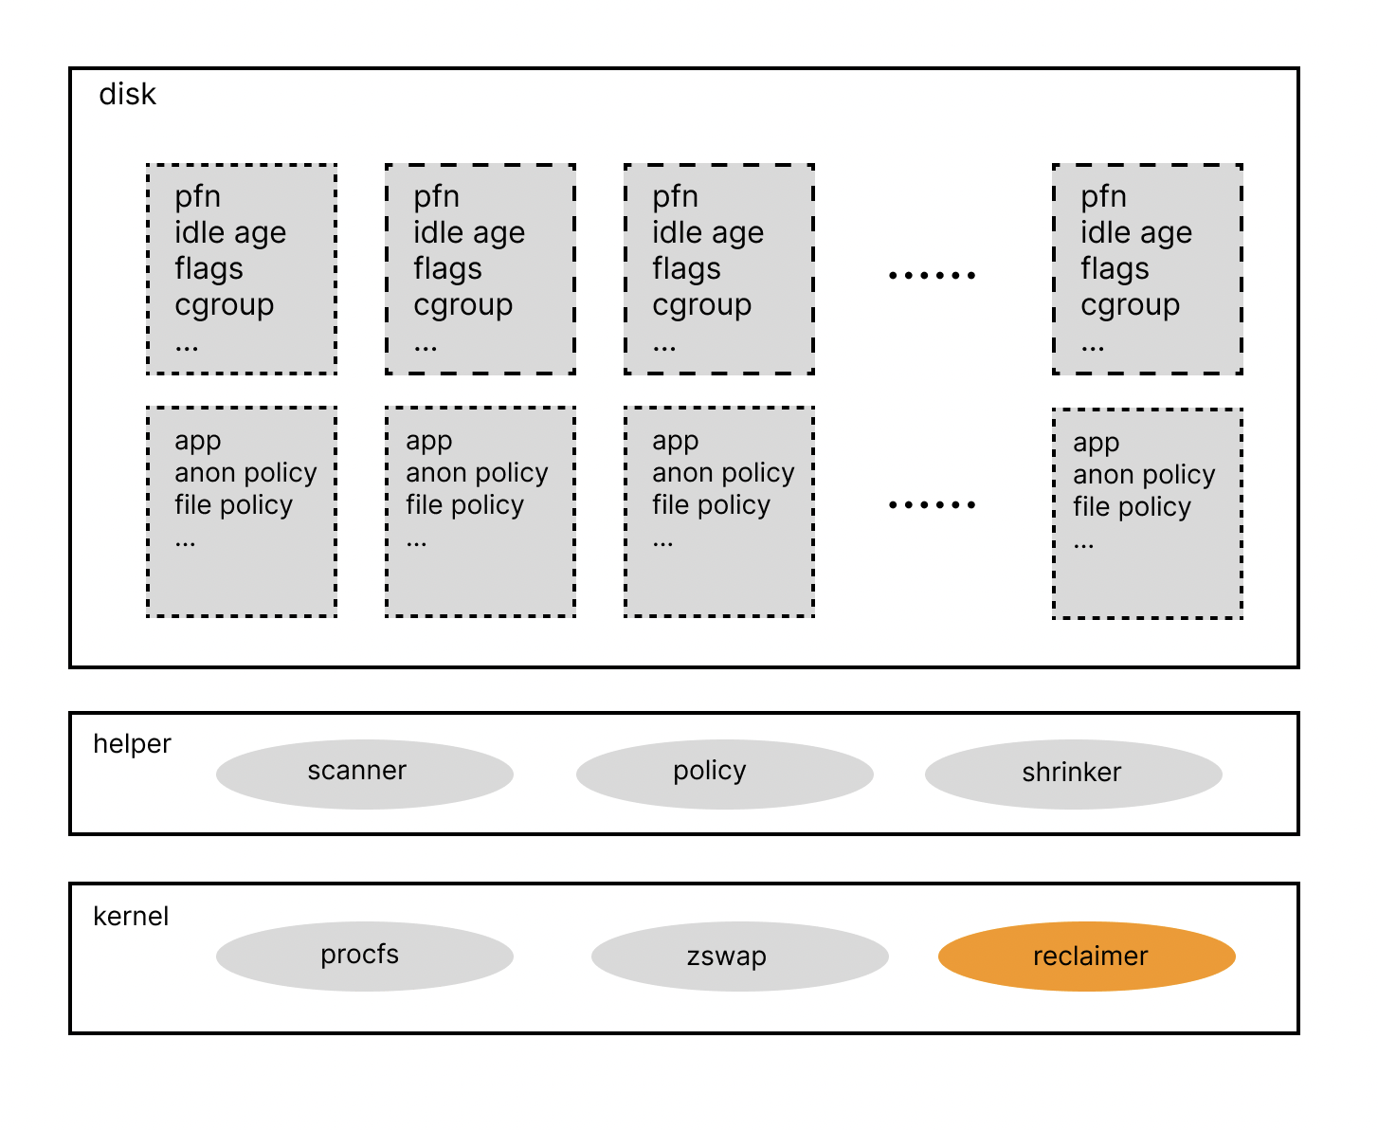
概述
根据不同的业务配置不同的策略，包括文件页和匿名页。可以是基于量的，也可以基于idle周期，甚至是多因素综合计算的。
策略快速替换，策略配置变更即刻生效
资源可控，可以通过cgroup来限制用户态helper的内存和cpu开销。
reclaimer: 支持基于指定pfn回收对应的idle page

Slide 13
回收策略——文件页
clean的页，回收开销低
没有文件cache需求，大多数是写日志导致的文件cache占用，配置一个较短的idle周期即刻。
有文件cache需求的，一般配置一个合理触发回收的c文件页总量以及一个最低的可回收idle周期即可。
收益 10%~40%
Notes:
分两页，收益图

Slide 14
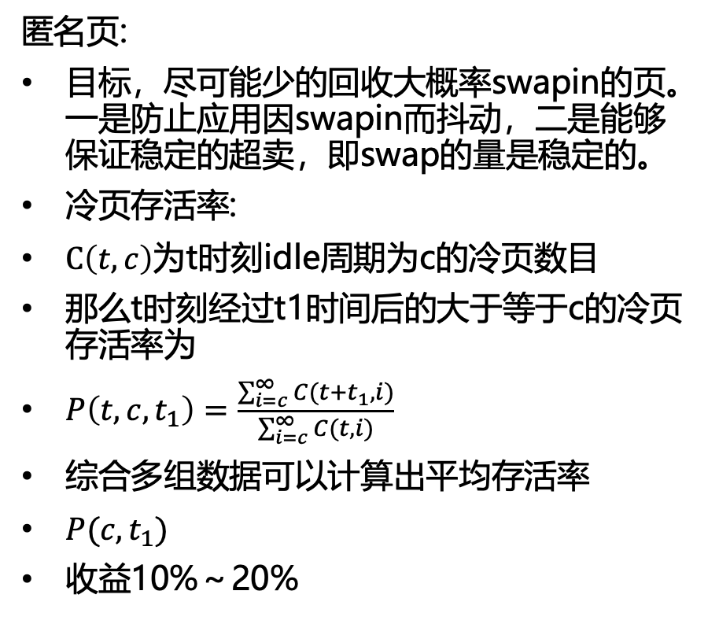
回收策略——匿名页
匿名页:
目标，尽可能少的回收大概率swapin的页。一是防止应用因swapin而抖动，二是能够保证稳定的超卖，即swap的量是稳定的。
冷页存活率:
$C\left(t, c\right)$为t时刻idle周期为c的冷页数目
那么t时刻经过t1时间后的大于等于c的冷页存活率为
$P\left(t,c,t_{1}\right)=\frac{\sum_{i=c}^{∞}{C(t+t_{1},i)}}{\sum_{i=c}^{∞}{C(t,i)}}$
综合多组数据可以计算出平均存活率
$P(c,t_{1})$
收益10%～20%
根据存活率和期望冷的周期可以自适应选择一个合适的回收的冷周期。

Slide 15
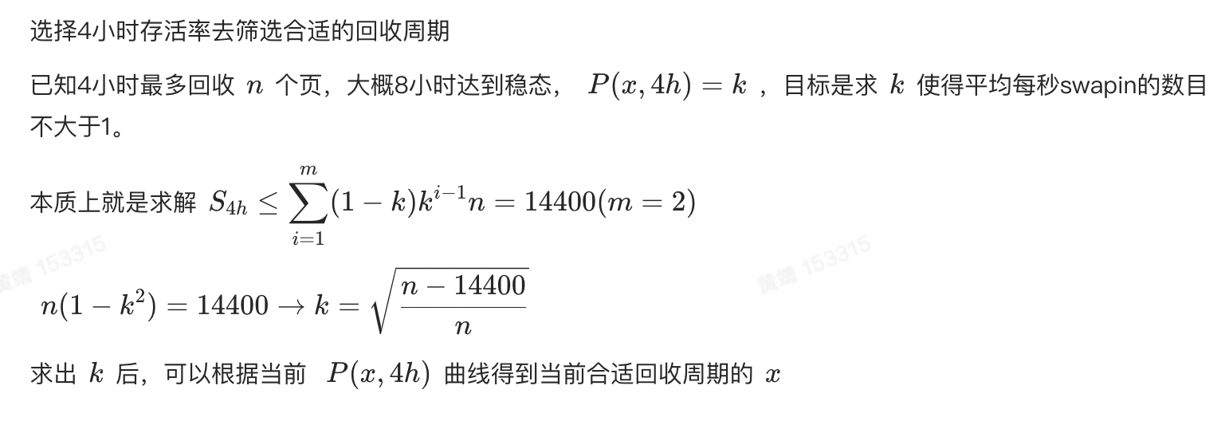
回收策略——匿名页

Slide 16
4
Part One
未来展望

Slide 17
未来展望
优化策略，结合机器学习的方法更快筛选出长期冷的页
与multi-gen lru配合，通过策略影响页在各个不同优先级队列中的分布

Slide 18
谢谢！ 欢迎交流！
henry.hj@antgroup.com
Notes:
欢迎交流。邮箱

